Slide 1

Evaluación de Propensity Scores en estudios observacionales
Estudios Clínicos y Epidemiológicos
Máster en Bioinformática y bioestadística
simulación de datos y sesgo de género en la adherencia a tratamiento
Adrián Martínez Requena
Directora: Susana Pérez Álvarez

Slide 2
01
Estado del Arte
Estudios Observacionales y Propensity Scores

Slide 3
¿Qué son los estudios Observacionales?
Ventajas
Mayor validez externa al reflejar situaciones reales sin intervención del investigador.
Desventajas
Imposibilidad de establecer relaciones causales debido a la presencia de variables confusoras.
Limitaciones
Necesidad de métodos estadísticos avanzados para mejorar la validez interna
Notes:
Introducción: Los estudios observacionales son fundamentales para la investigación en salud pública, sobre todo en situaciones donde no es posible o ético realizar ensayos controlados.
Ventajas: Una de las principales ventajas de los estudios observacionales es que proporcionan una mayor validez externa, ya que reflejan situaciones del mundo real sin la intervención directa del investigador. Esto permite que los resultados sean más generalizables a la población en general.
Desventajas: Sin embargo, uno de los principales inconvenientes es la imposibilidad de establecer relaciones causales directas. Esto se debe a la presencia de variables confusoras que pueden influir en los resultados. Es importante tener en cuenta estos sesgos a la hora de interpretar los datos.
Limitaciones y Futuro: Existen diversas limitaciones, como la incapacidad de controlar todas las variables y la presencia de sesgos. Para contrarrestar estas limitaciones, se están desarrollando métodos estadísticos avanzados como los Propensity Scores, que ayudan a equilibrar las características de los grupos comparados y reducir el impacto de las variables confusoras.
Conclusión: En resumen, aunque los estudios observacionales tienen sus limitaciones, siguen siendo esenciales en la investigación en salud pública. Con el desarrollo continuo de métodos estadísticos, es posible mejorar su validez interna y obtener resultados más confiables.

Slide 4
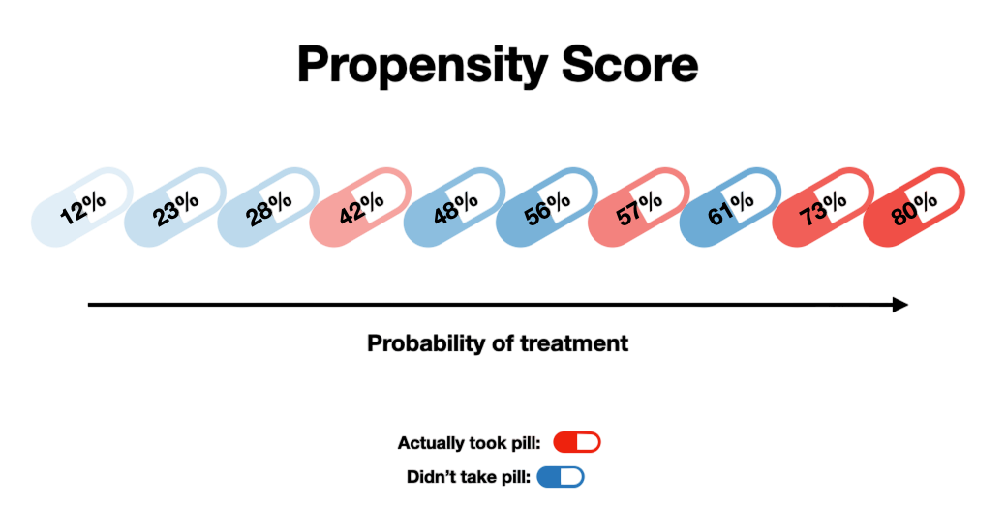
Propensity Scores (PS)
“¿Cómo se pueden superar estas limitaciones?
Fuente: Shaw Talebi, "Causal Effects via Propensity Scores | Introduction & Python Code"

Slide 5
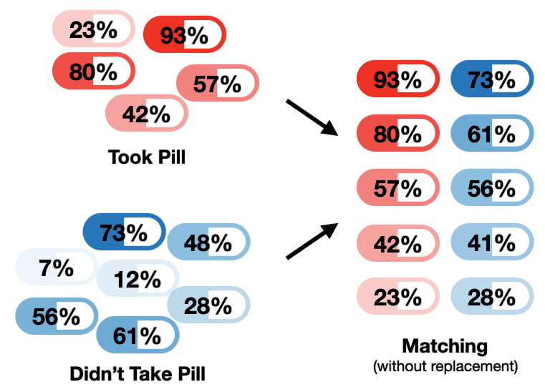
PS: Matching
Emparejamiento: Grupos similares basados en características observadas.
Ventaja: Reducción del sesgo.
Desventaja: Exclusión de individuos no emparejados.
Fuente: Shaw Talebi, "Causal Effects via Propensity Scores | Introduction & Python Code"

Slide 6
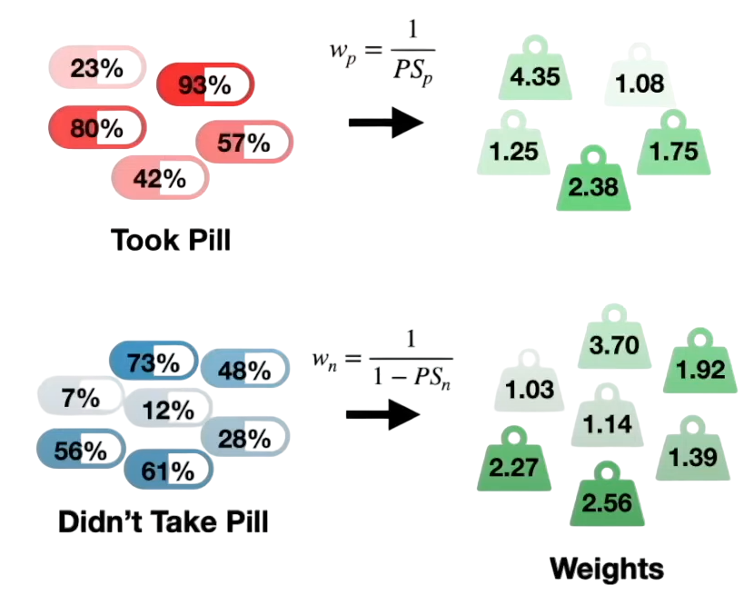
PS: Weighting
Ponderación: Pesos según probabilidad de recibir tratamiento.
Ventaja: Inclusión de todos los sujetos.
Desventaja: Cálculos estadísticos complejos.
Fuente: Shaw Talebi, "Causal Effects via Propensity Scores | Introduction & Python Code"

Slide 7
Otro Problema de Interés
Soluciones
Sesgo de Género
1
Propensity Scores
Subrepresentación de las mujeres en estudios clínicos, lo que ha llevado a diagnósticos, tratamientos y resultados menos efectivos para ellas
2
Datos Simulados
3
ODS 5

Slide 8
Hipótesis
1
Hipótesis 1
Los PS mejoran la validez interna de los estudios observacionales
2
Hipótesis 2
La implementación de PS puede reducir el sesgo de género en los estudios observacionales simulados

Slide 9
02
Metodología
Simulación de Datos y Análisis Estadístico

Slide 10
Methodology
Datos Simulados
Se realizó la simulación de todas las variables de un estudio de Adherencia al Tratamiento
RStudio
Todos los análisis de exploración y gráficos se realizaron utilizando R Studio
Adherencia al Tratamiento
PS y Modelos de Regresión
Se realizó PS con Emparejamiento y Ponderación, Modelos de Regresión Logística y Stepwise
Comparación de Resultados
Después se compararon los resultados de balance obtenidos y los diferentes modelos

Slide 11
Datos Simulados: Variables Principales
Exposición (X)
Resultado (Y)
No tratado/expuesto (0)
Tratado/expuesto (1)
No mejora (0)
Mejora (1)
Probabilidad calculada mediante una función logística basada en covariables (C)
Probabilidad modelada a partir de la exposición (X) y covariables (C)

Slide 12
Datos Simulados: Covariables (C)
Sexo
Apoyo Familiar
Binarias
Tabaquismo
Ordinales
Nivel de Educación
Cuidado Dependientes
Nivel Socioeconómico
Edad
Comorbilidades
Estado Funcional
Normal Truncada
Numérica
Continua

Slide 13
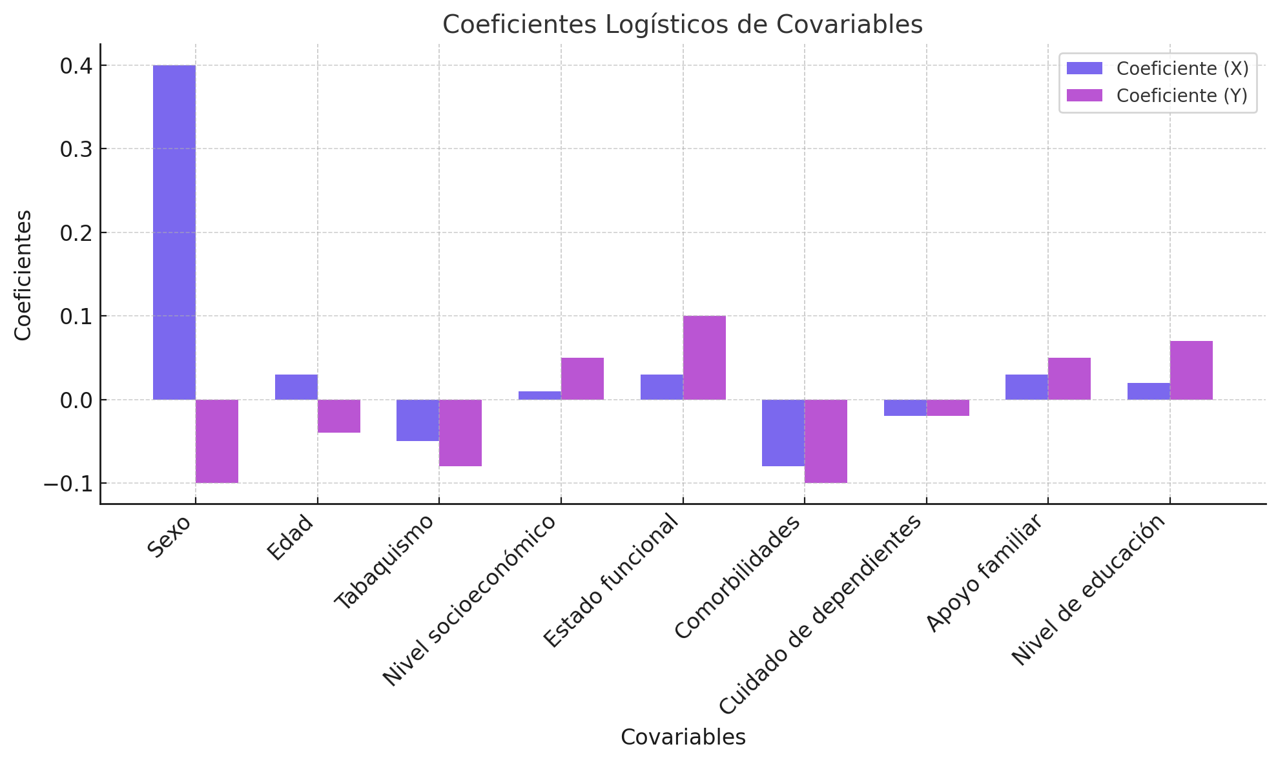

Slide 14
03
Resultados
Descripción de los datos obtenidos y resultados del análisis estadístico

Slide 15
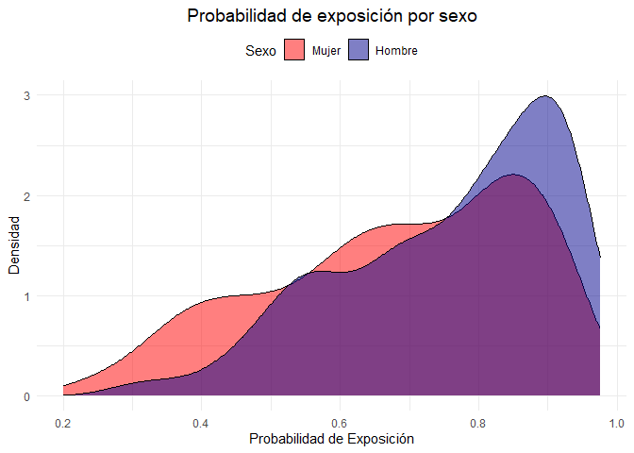
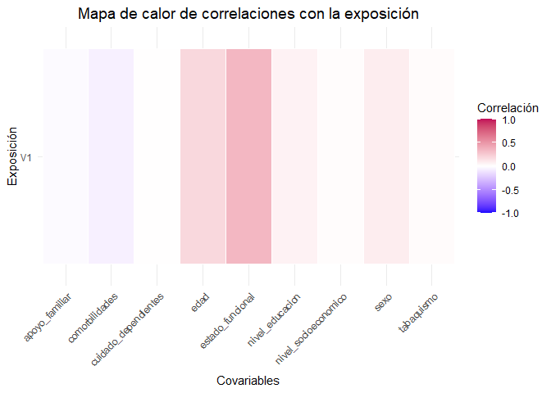
Sesgo de Género
Correlaciones con recibir el tratamiento o no

Slide 16
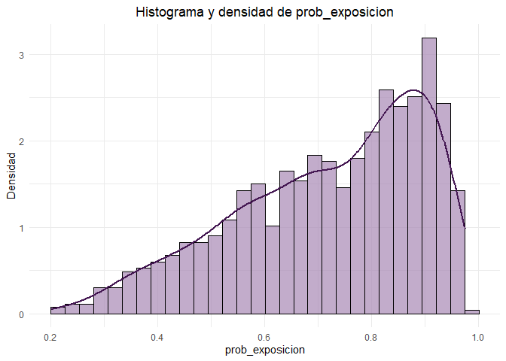
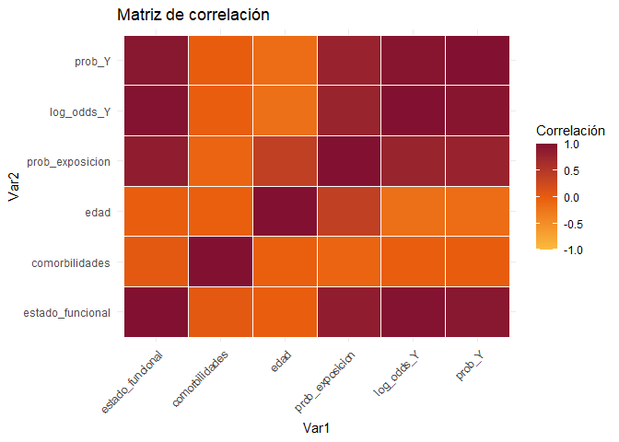
Matriz de correlación entre las variables numéricas
Como se ha distribuido la probabilidad de ser expuesto al tratamiento

Slide 17
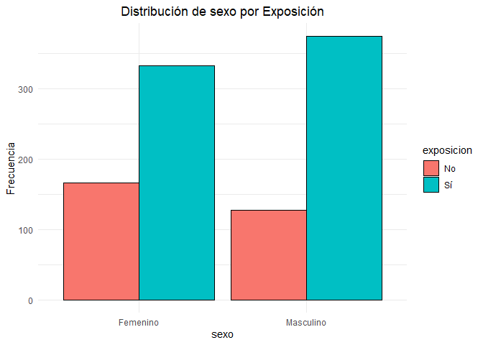
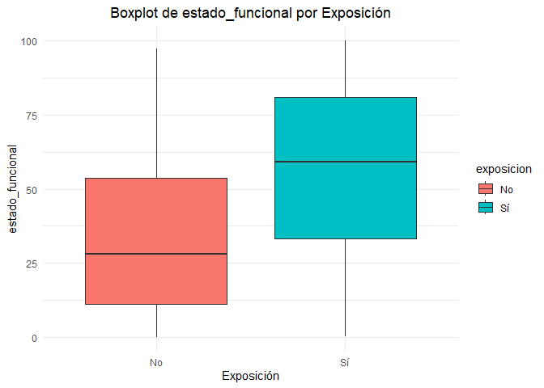
Asociaciones Significativas (1)
Los hombres tenían más probabilidades de ser expuesto al tratamiento
A mayor estado funcional, mayor probabilidad de ser expuesto al tratamiento

Slide 18
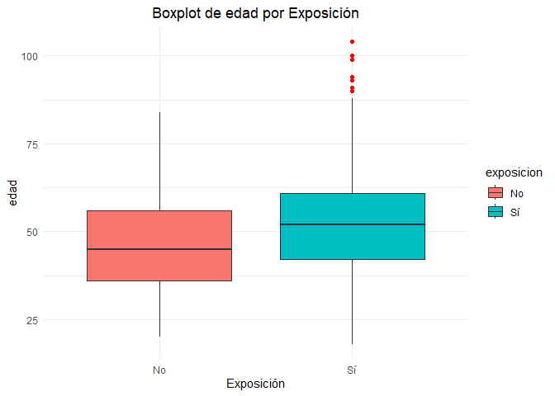
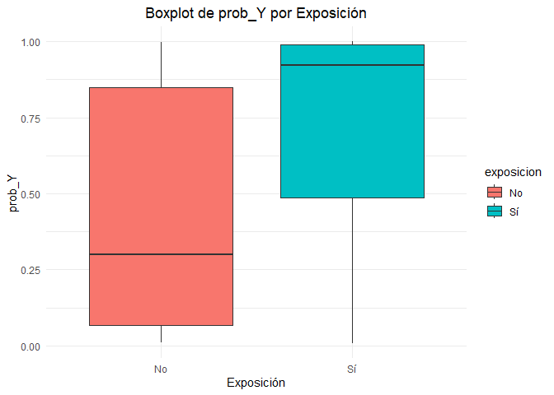
Asociaciones Significativas (2)
A más edad, más probabilidades de ser expuesto al tratamiento
La probabilidad de mejorar fue mayor en los participantes expuestos

Slide 19
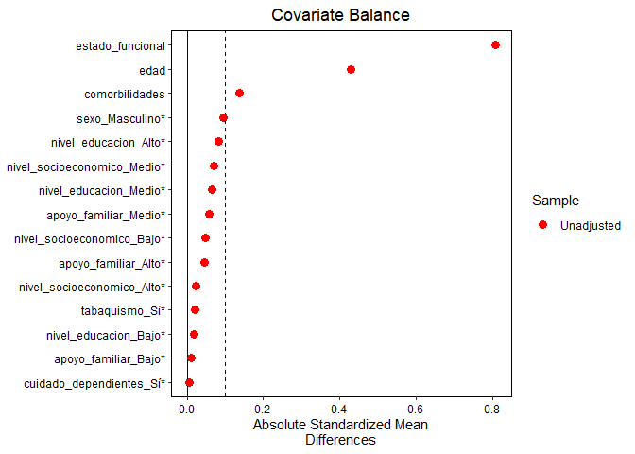
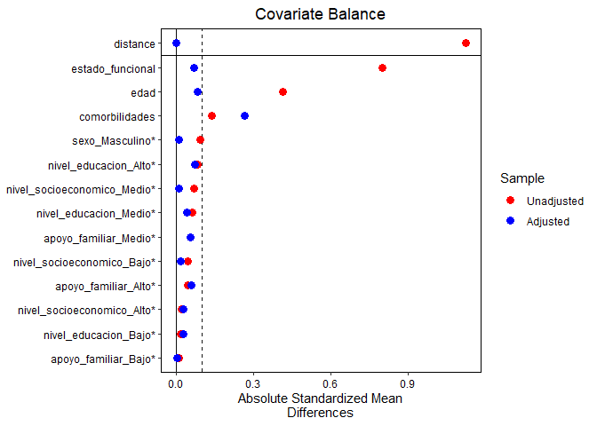
Balance de las variables ANTES y DESPUÉS de los PS (Emparejamiento)

Slide 20
Resumen de los Modelos Logísticos
Modelo Inicial (Sin PS) y Refinado
Modelo con PS (Ponderación, IPW)
Modelo con PS (Emparejamiento) y Refinado
Bajo ajuste, con comorbilidades y apoyo familiar marginalmente significativos.
Variables significativas: sexo masculino, edad, estado funcional, nivel educativo y comorbilidades.
Sexo pierde significancia. Variables significativas: edad, estado funcional, comorbilidades.

Slide 21
04
Discusión
Discusión y Comparación de los Datos Obtenidos

Slide 22
Comparación de Asociaciones

Slide 23
Validez Predictiva
Balances

Slide 24
05
Conclusión

Slide 25
Conclusiones
Validez Interna
Sesgo de Género
El uso de (PS) ha reducido el sesgo y mejorado la comparación entre los grupos de tratamiento y control
Los PS han sido efectivos para mitigar el sesgo de género inducido.
Capacidad predictiva
Recomendaciones futuras
Los Modelos de Regresión Logística han visto su capacidad predictiva reducida
Usar datos reales y explorar más métodos alternativos de Propensity Scores, con otras variables de interés

Slide 26
Gracias!
¿Alguna pregunta? ¡Es el momento!
Github con toda la información del trabajo:
https://github.com/RhysMoonbeam/TFM-MARTINEZ-REQUENA-ADRIAN

